Slide 1

试用期总结报告
汇报人： Talos郭韬 部门： 互联网事业部-APP开发
试用期： 2021年7月- 2021年11月

Slide 2
目 录
01
02
工作回顾与总结
文化价值观践行
03
04
工作规划
畅所欲言

Slide 3

01
工作回顾与总结

Slide 4
一、个人情况介绍
1、个人基本信息介绍
（1）教育背景：2017-2021就读于电子科技大学，软件工程专业-数字信息处理方向
（2）在校项目经历：
基于arduino的遥控小车，网页端接收摄像头画面并输入指令遥控
基于javaweb的网络购物商城
基于LSTM的用户评论情感分类
（3）语言技能：C、Java、Object-C、Swift
2、个人工作职责介绍
（1）岗位：iOS开发工程师（IoT开发1组）
（2）导师：Sven张伟业
（2）职责：Levoit线部分业务开发

Slide 5
二、工作目标总体完成情况
1、模拟蓝牙外设项目：
（1）基础功能开发： 已完成
（2）第二版设计完善： 数据库设计完善中，终稿预计12月前
2、CES展会-虚拟设备项目：提测并验收通过
（1）LV600s虚拟设备开发
3、C端温控器项目： 已完成开发，目前在联调阶段
（1）Schedule模块设计&开发
（2）设置页部分模块开发
4、第三方智能手表项目（开发中）：
（1）业务层蓝牙指令封装： 进度20%，预计11月底完成
（2）设置页开发： 进度80%，预计11.29前完成

Slide 6
三、成功案例——模拟蓝牙外设项目
1、工作背景：
测试人员在测试时IoT产品蓝牙业务时，经常因缺少设备或设备故障导致测试进度受阻，为此需要一款可以让手机模拟真实外设蓝牙模块的APP
2、遇到挑战：
（1）蓝牙外设模式的学习：资料匮乏、原生蓝牙库缺陷
（2）蓝牙数据包格式转换：Swift类型转换的安全检查
（3）硬件兼容性问题：高版本真机包不兼容Xcode、BLE4.0发送数据能力差
（4）秤类产品功能逻辑不熟悉：过滤历史称重数据的判断逻辑

Slide 7
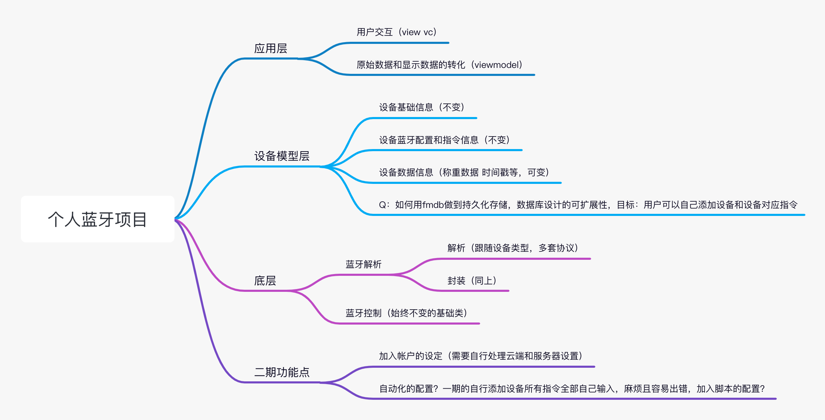
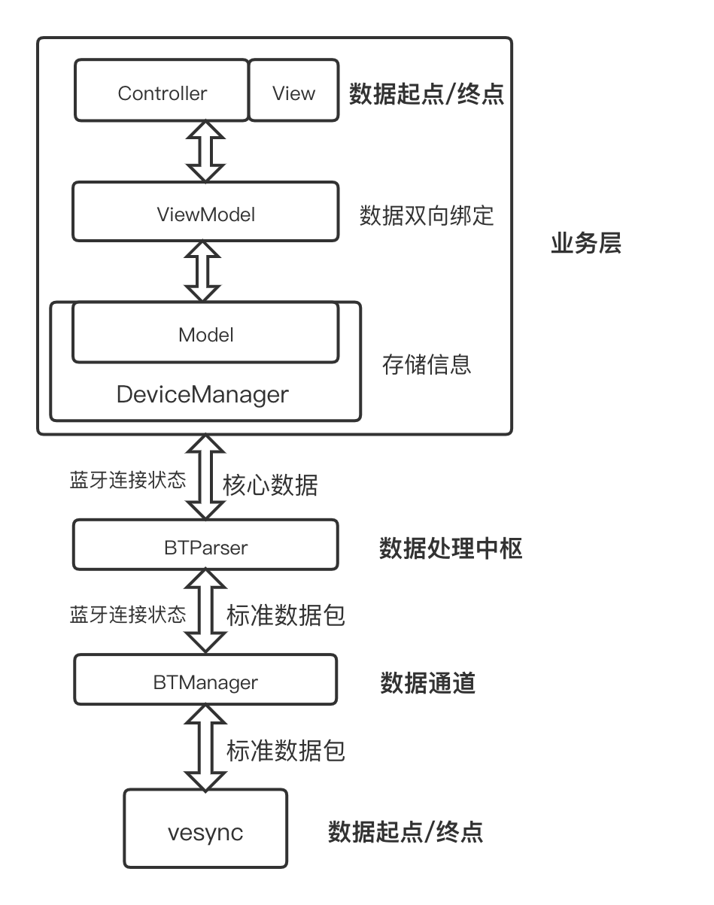
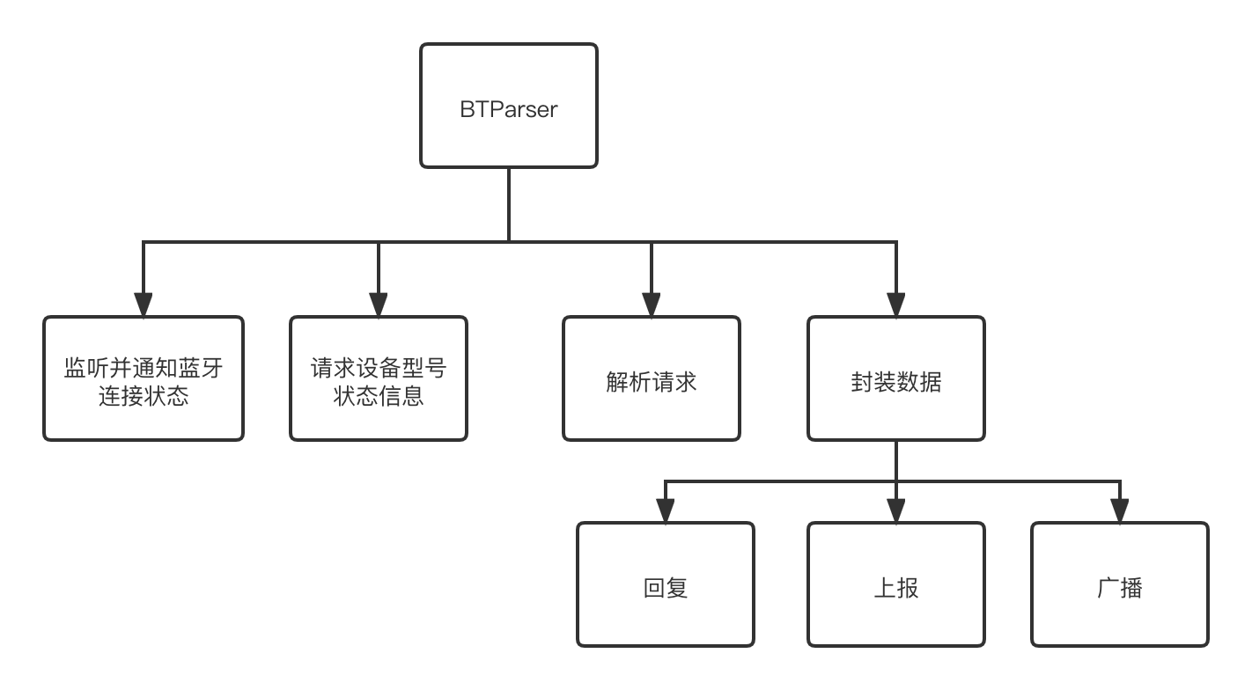
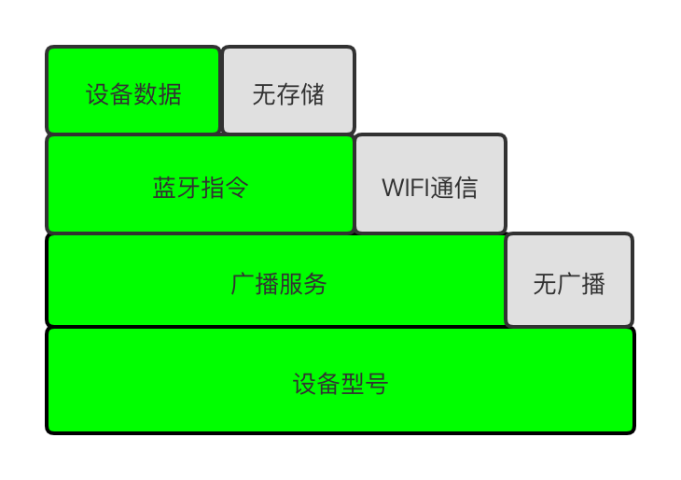
三、成功案例——模拟蓝牙外设项目
3、实现过程：
（1）掌握ios蓝牙外设模式
（2）自定义数据格式转换和模型
（3）广播数据和指令数据的收发
（4）第二版设计的改进

Slide 8
三、成功案例——模拟蓝牙外设项目
4、工作成果：
（1）实现功能：模拟一台体脂秤ESF93的全套指令传输
（2）扩展性：可扩展到所有称类设备
（3）改进：优化可扩展性的第二版设计
（4）收获：
掌握蓝牙开发底层原理
加深对项目架构的理解
熟悉秤类业务逻辑和Vesync蓝牙协议

Slide 9
三、成功案例——C端温控器项目
1、工作背景：新单品C端温控器，用户设置温度区间和日程，温控器自动控制温度
2、遇到挑战：
（1）滚动视图的嵌套
（2）使用UIControl自定义view
（3）schedule数据网络请求的方式
（4）iOS原生侧滑事件bug
（4）熟悉完整项目业务流程和组件工程的开发

Slide 10
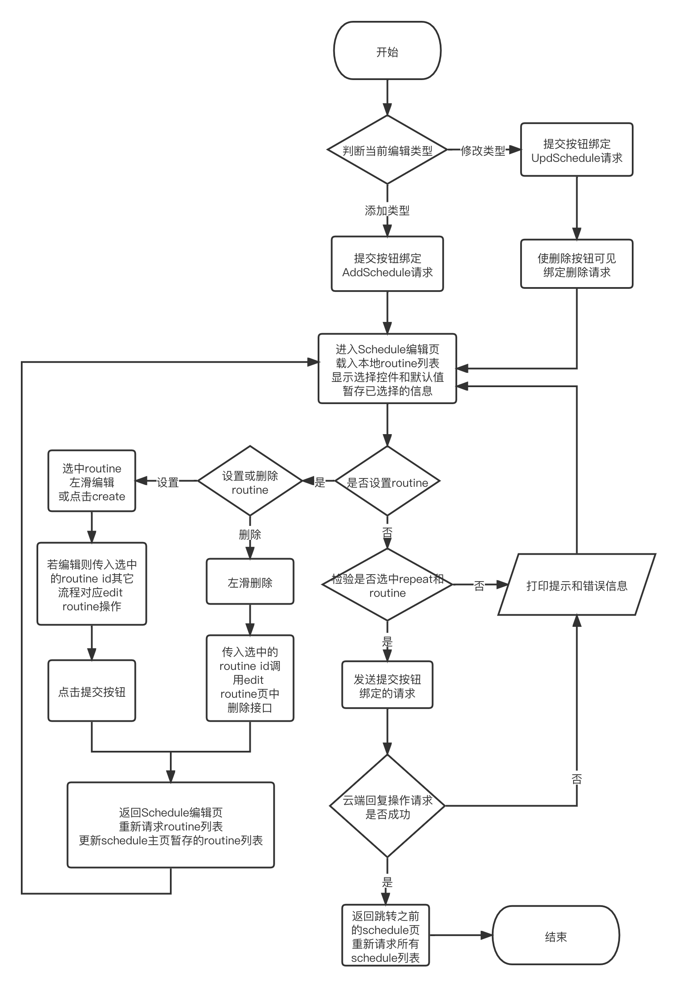
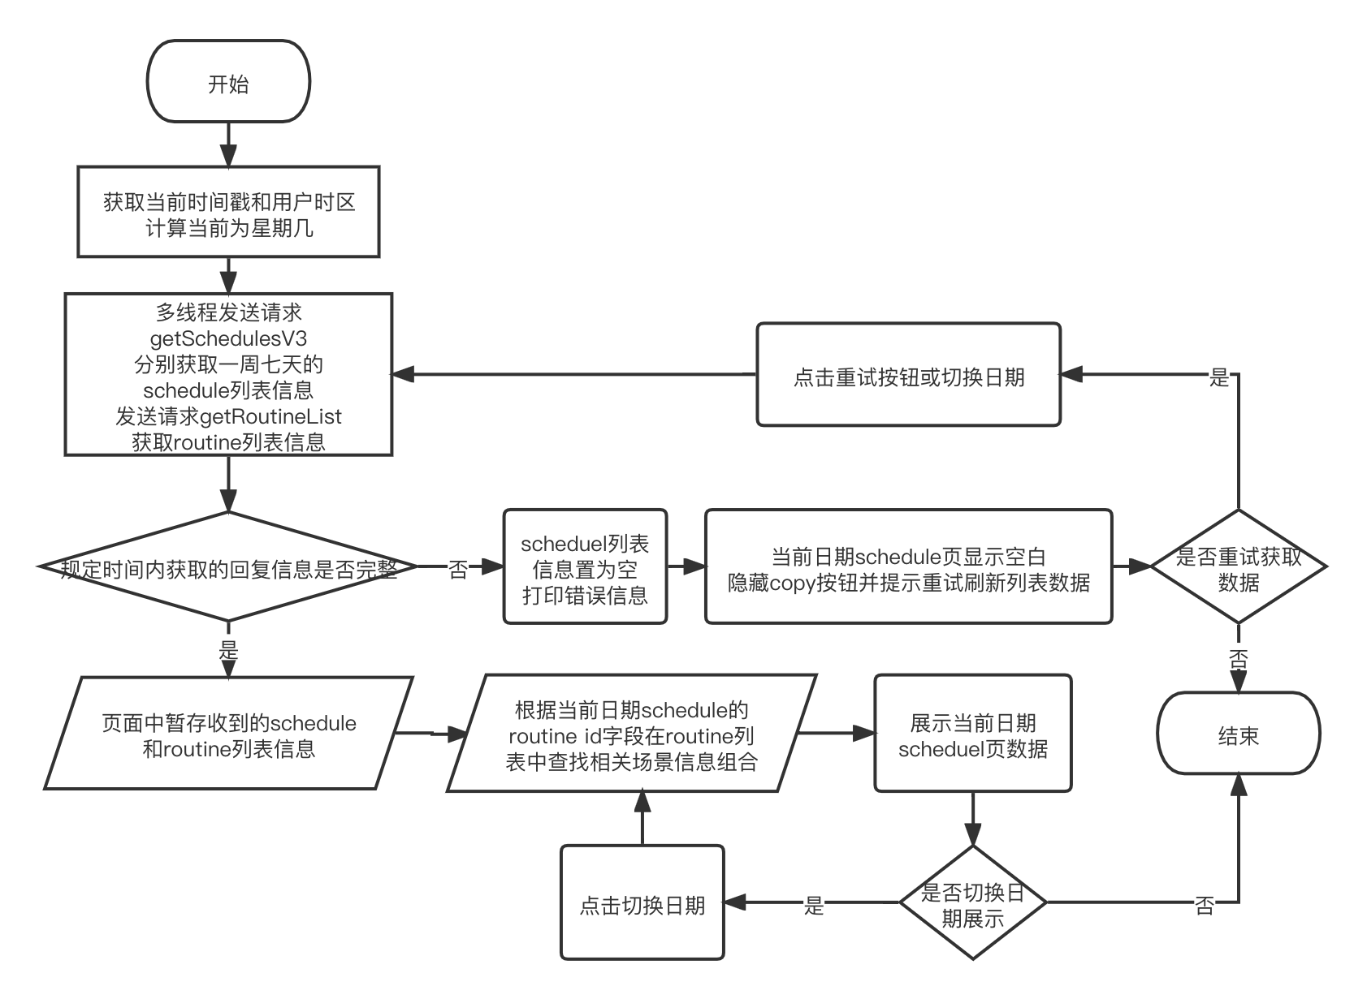
三、成功案例——C端温控器项目
3、实现过程：
（1）初次多线程请求schedule列表，本地缓存优化用户体验
（2）schedule列表使用滑动视图分页而不是子控制器
（3）自定义滑杆，调整触摸判定优化体验
（4）VLEdit实现侧滑，VSPickerView实现时间选择器
编辑schedule
添加schedule

Slide 11
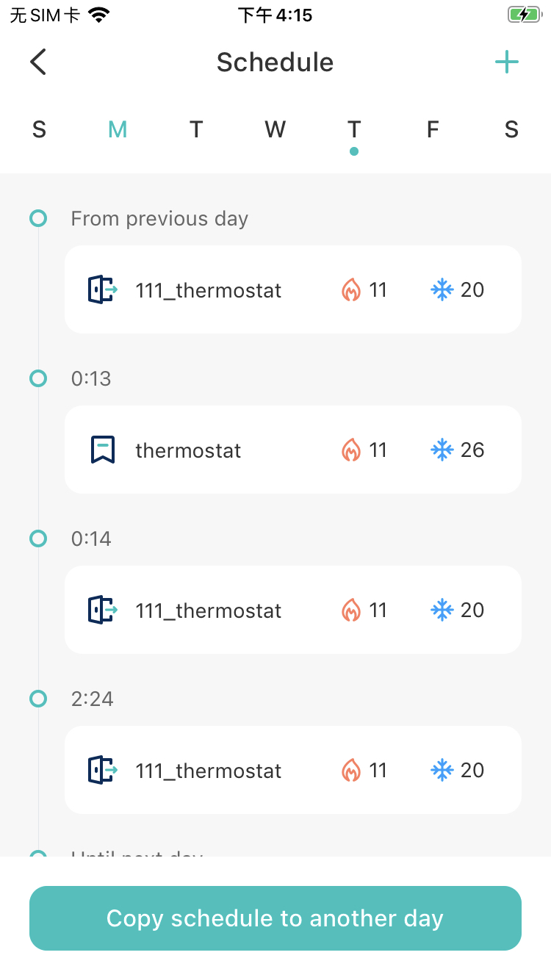
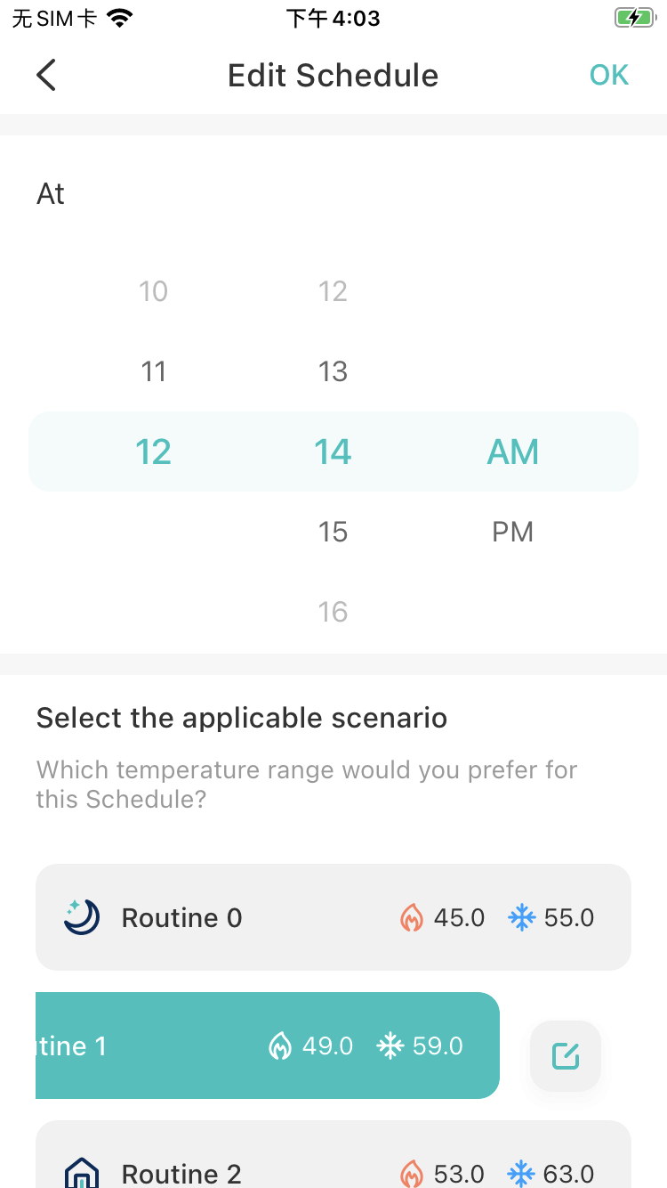
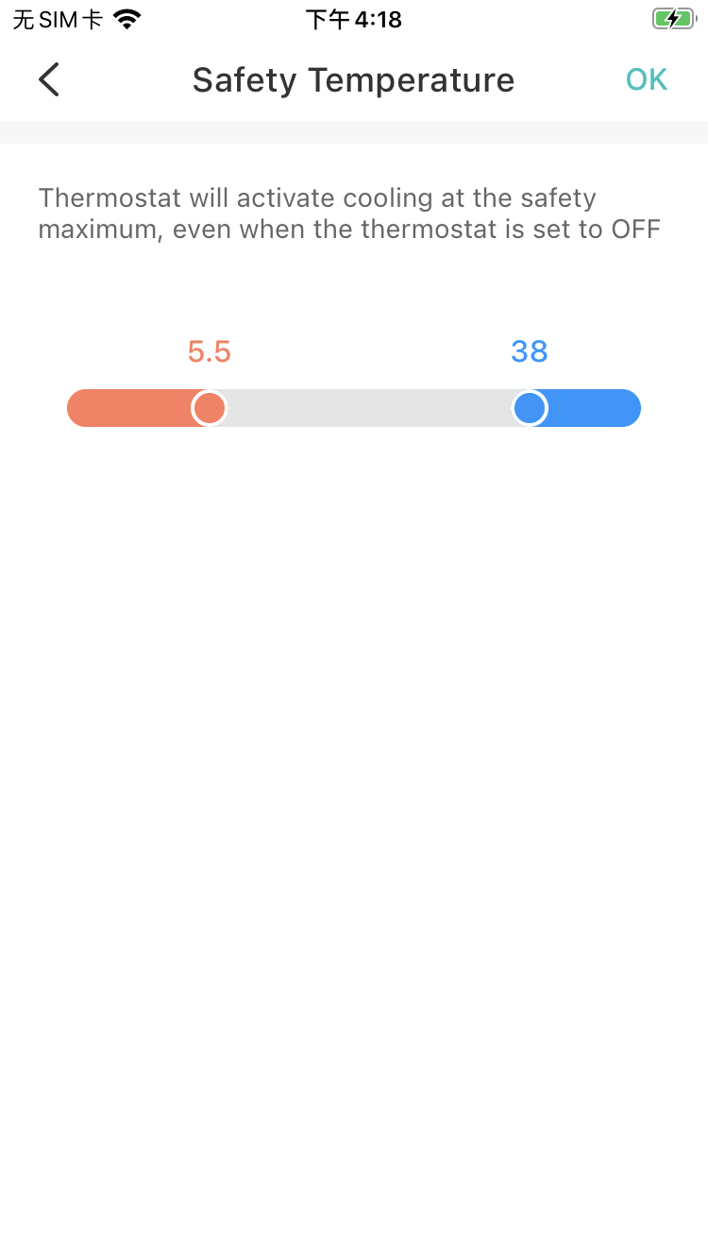
三、成功案例——C端温控器项目
4、工作成果：
（1）schedule模块
（2）设置页部分自定义视图
（3）收获：
掌握常用UI和自定义UI的使用
熟悉组件开发方式和项目流程
熟悉Vesync组件库和常见组件的使用
掌握MVVM的写法规范
部分页面展示

Slide 12
三、成功案例——智能手表项目（开发中）
1、工作背景：第三方智能手表wearbuds的接入，业务包括wifi、蓝牙、新旧数据兼容等
2、遇到挑战：
（1）第三方SDK接入和iOS新蓝牙库的使用
（2）设置页框架设计： 设置页多为重复页面，考虑复用的设计
（3）弹窗样式封装
3、实现过程：
（1）了解新蓝牙库的设计架构和用意
（2）设置页固定项数据来源用枚举形式，页面和cell做细致拆分，后续再考虑合并
（3）在原有BaseSheet的基础上封装PickerSheet和TableSheet

Slide 13
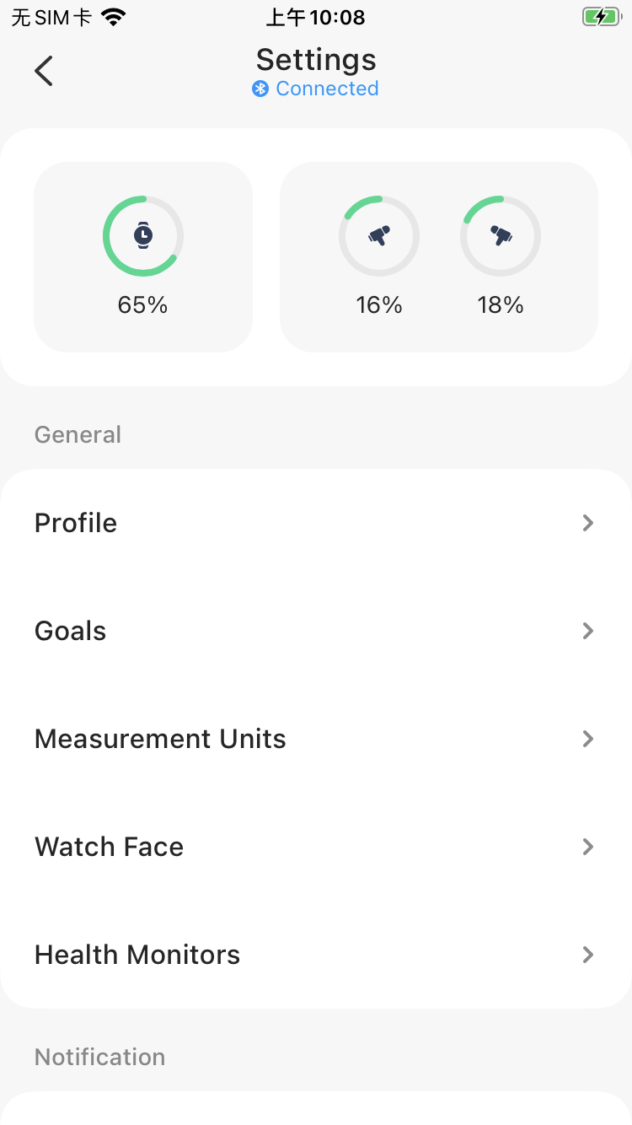
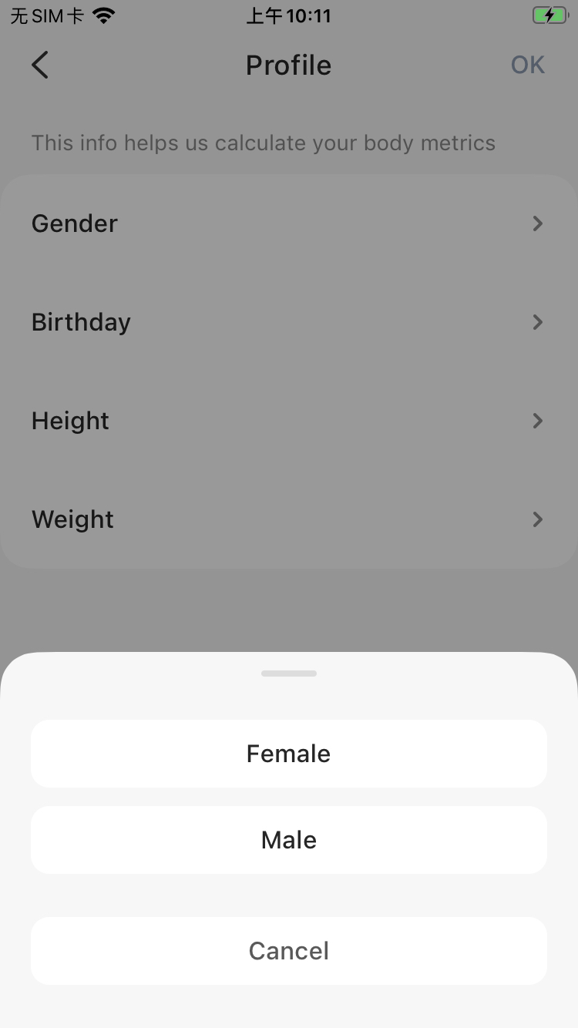
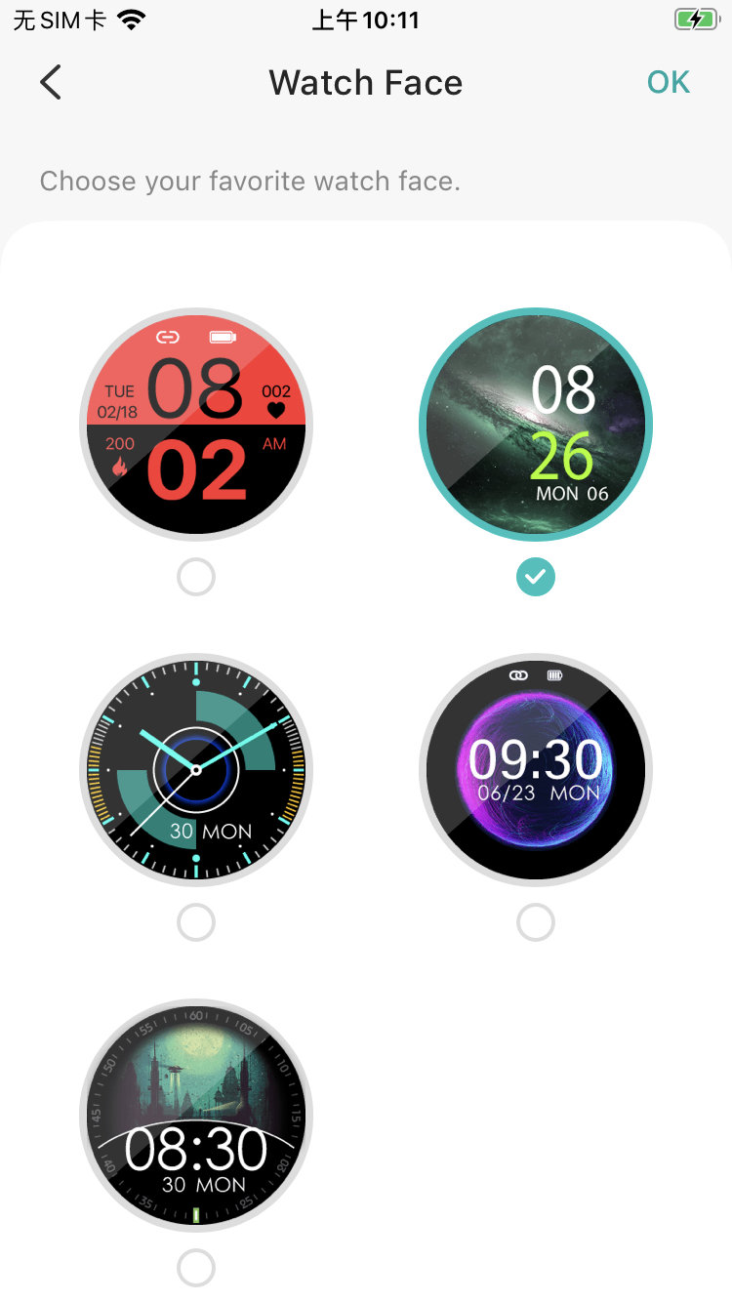
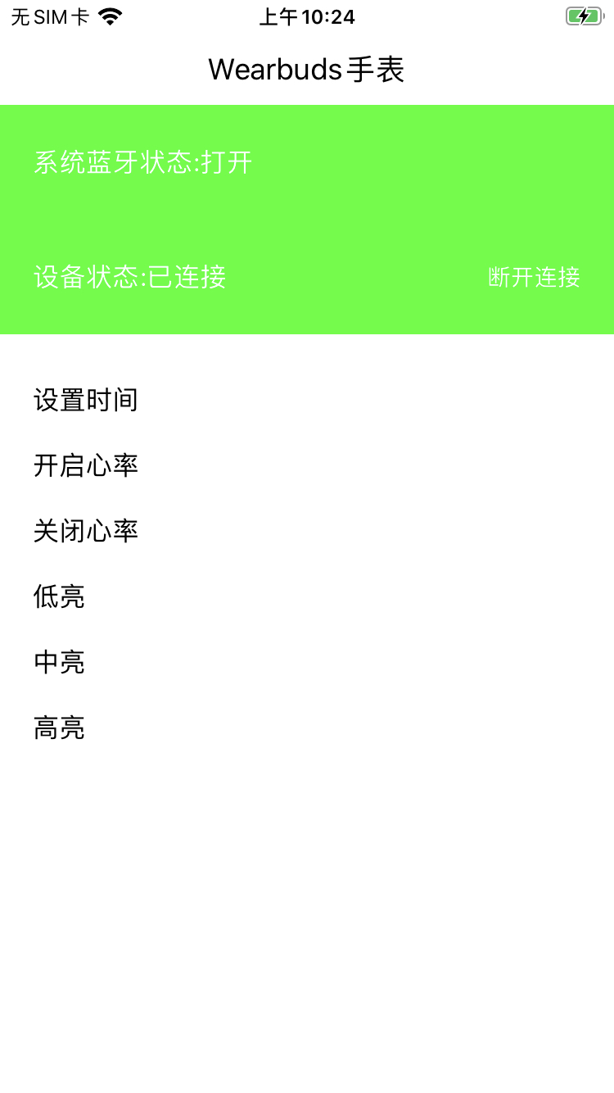
三、成功案例——智能手表项目（开发中）
4、工作成果：
（1）设置页UI开发（基本完成）
（2）蓝牙指令封装（部分）
（3）收获：
加深对layer样式的理解
掌握BaseSheet和VSPikcerView的封装使用
掌握组件项目的完整开发流程和框架搭建
部分页面展示

Slide 14
四、经验教训和总结
1、踩过的坑：
（1）初期遇到问题时钻牛角尖：误以为问题简单但思路在细节上有致命错误
（2）初期代码格式规范问题：参考规范单一，有时被带偏
（3）跨部门交流时的问题：其它部门的部分同事不主动交流沟通
2、心得体会：
（1）积极交流对项目的推动作用：
开发内部： 设计时多请教有经验的同事，多看别人的代码
其它部门： 有问题及时反馈到群里，不要私下沟通
（2）设计对个人开发的重要性：对照设计应当能直接产出代码
（3）编写代码是一个长期迭代、优化的过程：设计时要考虑可扩展性

Slide 15
五、合理意见和建议
1、项目流程
（1）问题：评审会议时问题不能及时暴露，常常到开发后期才发现
（2）建议：在项目群中及时更新文档到开发、测试各方人员，在需求评审和测试用例评审时做到带着问题来评审，测试用例文档也应当尽早给出
2、代码规范
（1）问题：同一个项目中的开发代码规范和风格差异较大
（2）建议：项目负责人在一开始给出代码规范模版，让开发成员统一执行，也会减少代码审核的难度
3、开发团队内部的交流合作
（1）问题：开发同事之间有时问题沟通不及时，比如安卓端发现了问题但没有及时同步到ios端，再比如A模块的接口数据格式发生了变化但没有同步到B模块
（2）建议：在项目群中拟一份开发问题记录表，有重大问题或更新时通知到所有人，也方便风险管控和相关开发文档的后续修改。

Slide 16
02
文化价值观践行

Slide 17
文化价值观践行情况
一、责任心（个人）：
（1）背景：CES虚拟展示项目后期测试用例评审时更改scheudle部分展示效果的需求
（2）行动：主动思考并提出解决方案，当晚加班到12点，并和负责相关模块的同事沟通
（3）结果：于次日中午完成需求并自测通过，未占用联调时间，验收质量良好
二、责任心（团队）：
1、温控器项目
（1）背景：温控器部分UI交互实际体验不佳，部分页面默认值未定义
（2）行动：温控器评审时主动提出优化用户体验的建议，把关数据定义不清的地方
（3）结果：改进建议被采纳执行，帮助梳理交互逻辑和测试点
2、智能手表项目
（1）背景：智能手表项目任务繁重，另一位应届生在初次接触UI的同时承担过多UI业务
（2）行动：主动帮助同事梳理UI思路和debug，主动承担图片资源打包任务和封装工具方法
（3）结果：项目进度正常，代码规范执行良好

Slide 18
03
工作规划

Slide 19
下步工作规划
一、业务点
1、个人开发流程的优化
（1）目标：做到每个项目都能积累经验和工具
（2）行动：开发时文档记录技术点和解决方案，开发结束后整理成个人博客，并对其中可能再次使用的控件做封装
2、拉通Levoit和Etekcity的业务
（1）目标：熟悉Levoit和Etekcity的产品类型功能，熟悉通用的开发架构
（2）行动：挑选功能最复杂的代表性产品，加湿器、净化器、体脂秤等各一款，预计12月10号左右开始阅读源码和体验产品，一个星期一款并输出文档记录

Slide 20
下步工作规划
二、技术点
1、蓝牙
（1）目标：深入掌握蓝牙外设和中心开发模式
（2）行动：预计明年1月完成第二版蓝牙外设项目Demo，要求可以落地使用，后续不断跟进优化
2、组件化
（1）目标：在年后独立承担一款组件项目的开发
（2）行动：积累cocoapods的知识，将自己的蓝牙外设Demo的蓝牙底层做成pod形式发版，学习接口文档的撰写
3、音视频和SwiftUI
（1）目标：掌握基本的音视频开发和SwiftUI控件、动画
（2）行动：阅读音视频开发和SwiftUI相关书籍，在蓝牙外设项目中测试加入蓝牙音频的传输，对过往常用的样式用SwiftUI进行重新封装

Slide 21
04
畅所欲言

Slide 22
畅所欲言
感谢
感谢Guolin和APP开发部同事们对我的接纳、包容
感谢我的导师Sven对我的教导，不光着眼于技术，也包括个人的长远发展
感谢Harvey、Dave、Mirror等同事们在我项目遇到困难时对我的悉心指导和帮助

Slide 23
谢 谢
述职人：

